Slide 1

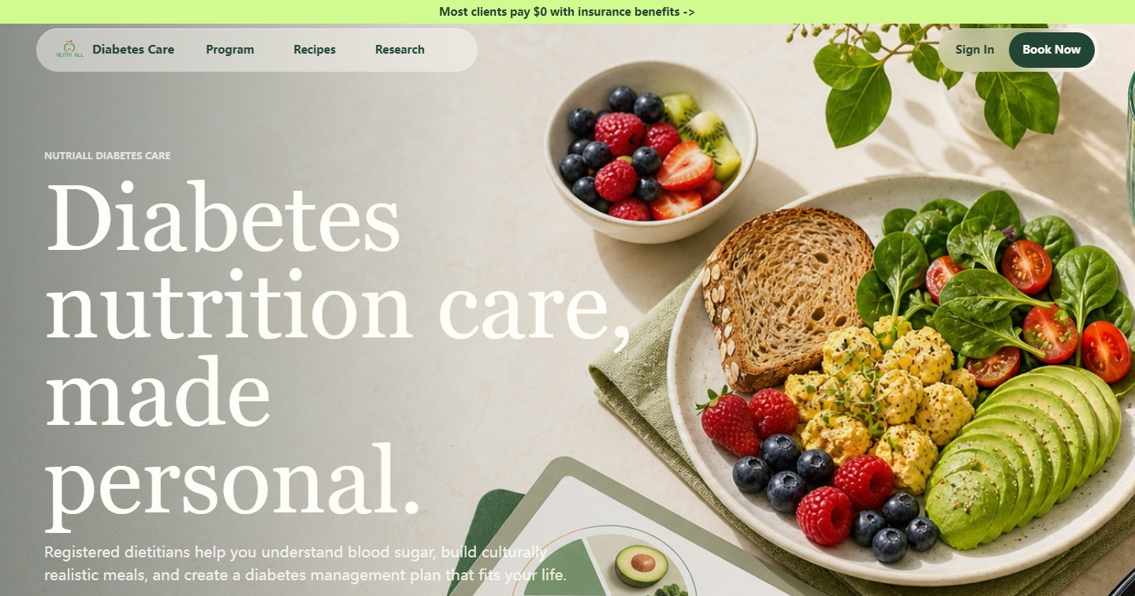

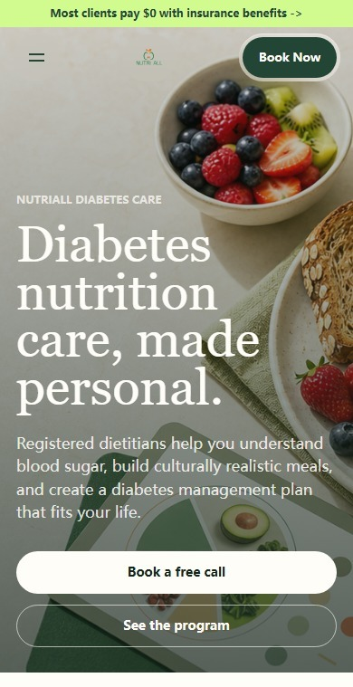
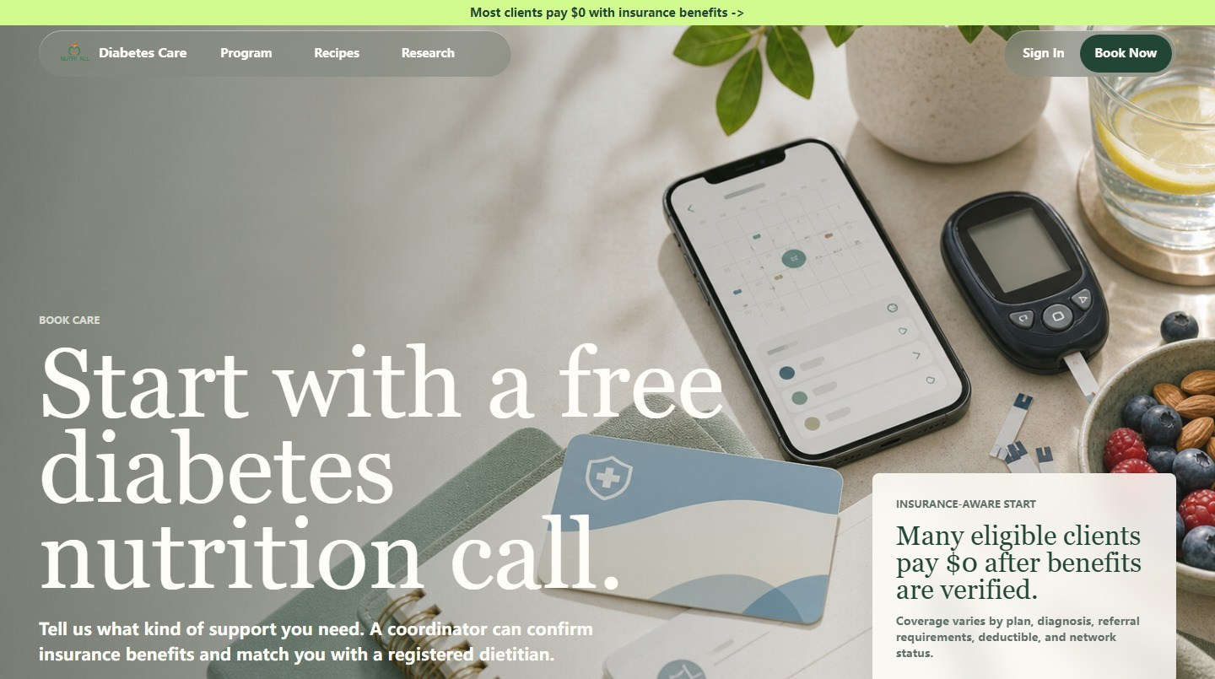
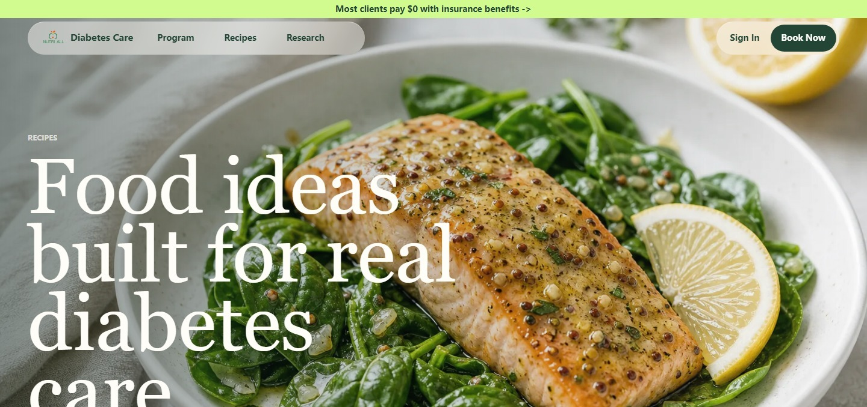
CLIENT PROPOSAL
Homepage Preview
NutriAll
Diabetes Care
糖尿病营养管理独立站
网站设计方案
Mobile
以专业营养服务、保险福利核验、
公开研究解读和实用食谱为核心，
建立一个可信、清晰、可转化的
糖尿病护理入口。
Booking
Recipes
2026 · Website Concept Direction
NutriAll Diabetes Care · Website Design Proposal
01

Slide 2
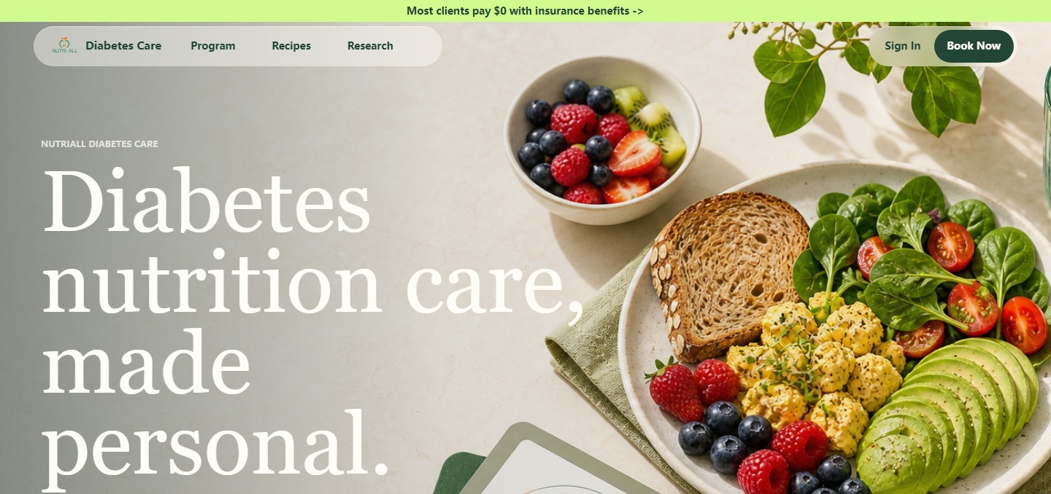
PROJECT CONTEXT
为什么需要一个糖尿病
独立业务站
当前首页方向
将糖尿病业务从 NutriAll/NutriWell 的综合健康服务中拆分出来，需要更聚焦的叙事、更明确的转化路径和更强的信任建立。
• 目标用户不是泛健康人群，而是正在处理 A1C、血糖波动、饮食选择、保险福利和长期管理压力的人。
• 网站需要从第一屏就明确：这是糖尿病营养管理，不是普通饮食建议。
• 内容要兼顾专业感与可理解性：研究、食谱、保险、预约都必须用用户听得懂的话讲清楚。
• 视觉上保留 NutriAll 的温度，同时做出更现代、更高级、更像独立品牌的表达。
核心定位
专业、可信、可访问的糖尿病营养护理入口
NutriAll Diabetes Care · Website Design Proposal
02

Slide 3
SITE ARCHITECTURE
网站结构与路由规划
结构以“了解服务 → 建立信任 → 浏览内容 → 核验保险 → 预约咨询”为主线，避免用户在关键转化前迷路。
首页
品牌第一印象、核心价值、服务范围、保险提示、团队信任、预约入口
Program
糖尿病营养管理项目：饮食、血糖、A1C、碳水、文化饮食与长期陪伴
Recipes
糖尿病友好食谱总页与详情页，承接 SEO 和日常复访
Research
公开研究白话解读，建立科学可信度并降低理解门槛
Insurance
解释 $0 / 保险福利核验逻辑，减少价格焦虑
Booking
分步骤预约流程，把意向转为可跟进线索
About
团队、理念、服务语言和文化适配能力
推荐客户沟通口径：先确认糖尿病独立站的定位与内容边界，再进入预约系统、保险核验和后端 CRM 的技术细节。
NutriAll Diabetes Care · Website Design Proposal
03

Slide 4
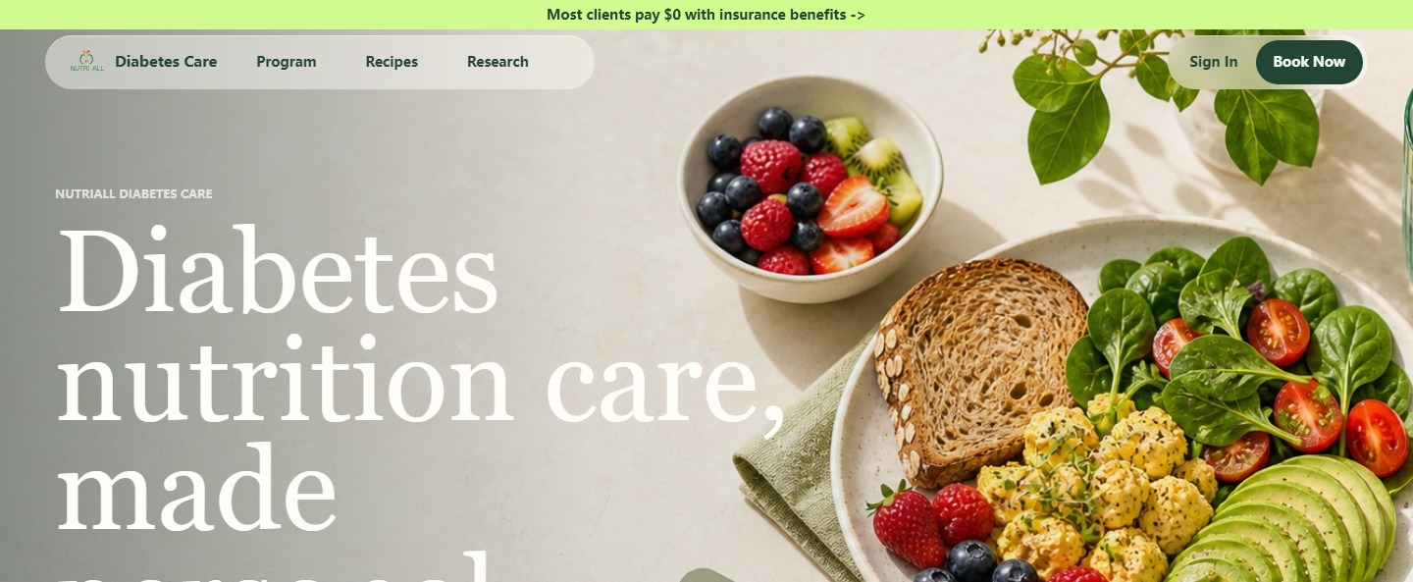
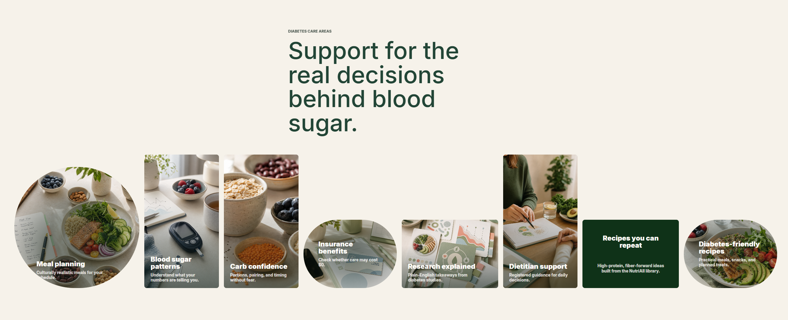
VISUAL DIRECTION
高级、清爽、可信，
但不冰冷
Hero / Header
参考 Seed 的现代感与胶囊式导航交互，但糖尿病站点需要更明亮、更生活化、更强调真实护理场景。
• 色彩：深绿建立医疗与营养可信度，亮绿色用于转化提示，米白保留温度，少量暖色提升亲和力。
• 图片：从“咨询场景”扩展到食物、血糖工具、研究材料、团队、保险文件等多种主题，避免单调。
• 排版：大标题负责记忆点，小段落负责快速理解，CTA 保持清晰、短句、可行动。
• 交互：Header hover、下拉菜单、内容卡片展开和页面滚动都要有流畅、克制的动画。
Editorial Mosaic
NutriAll Diabetes Care · Website Design Proposal
04

Slide 5
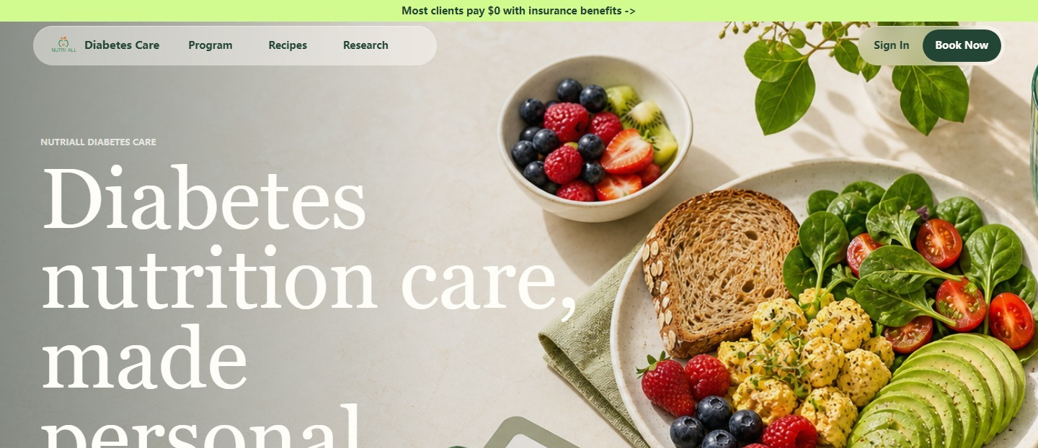
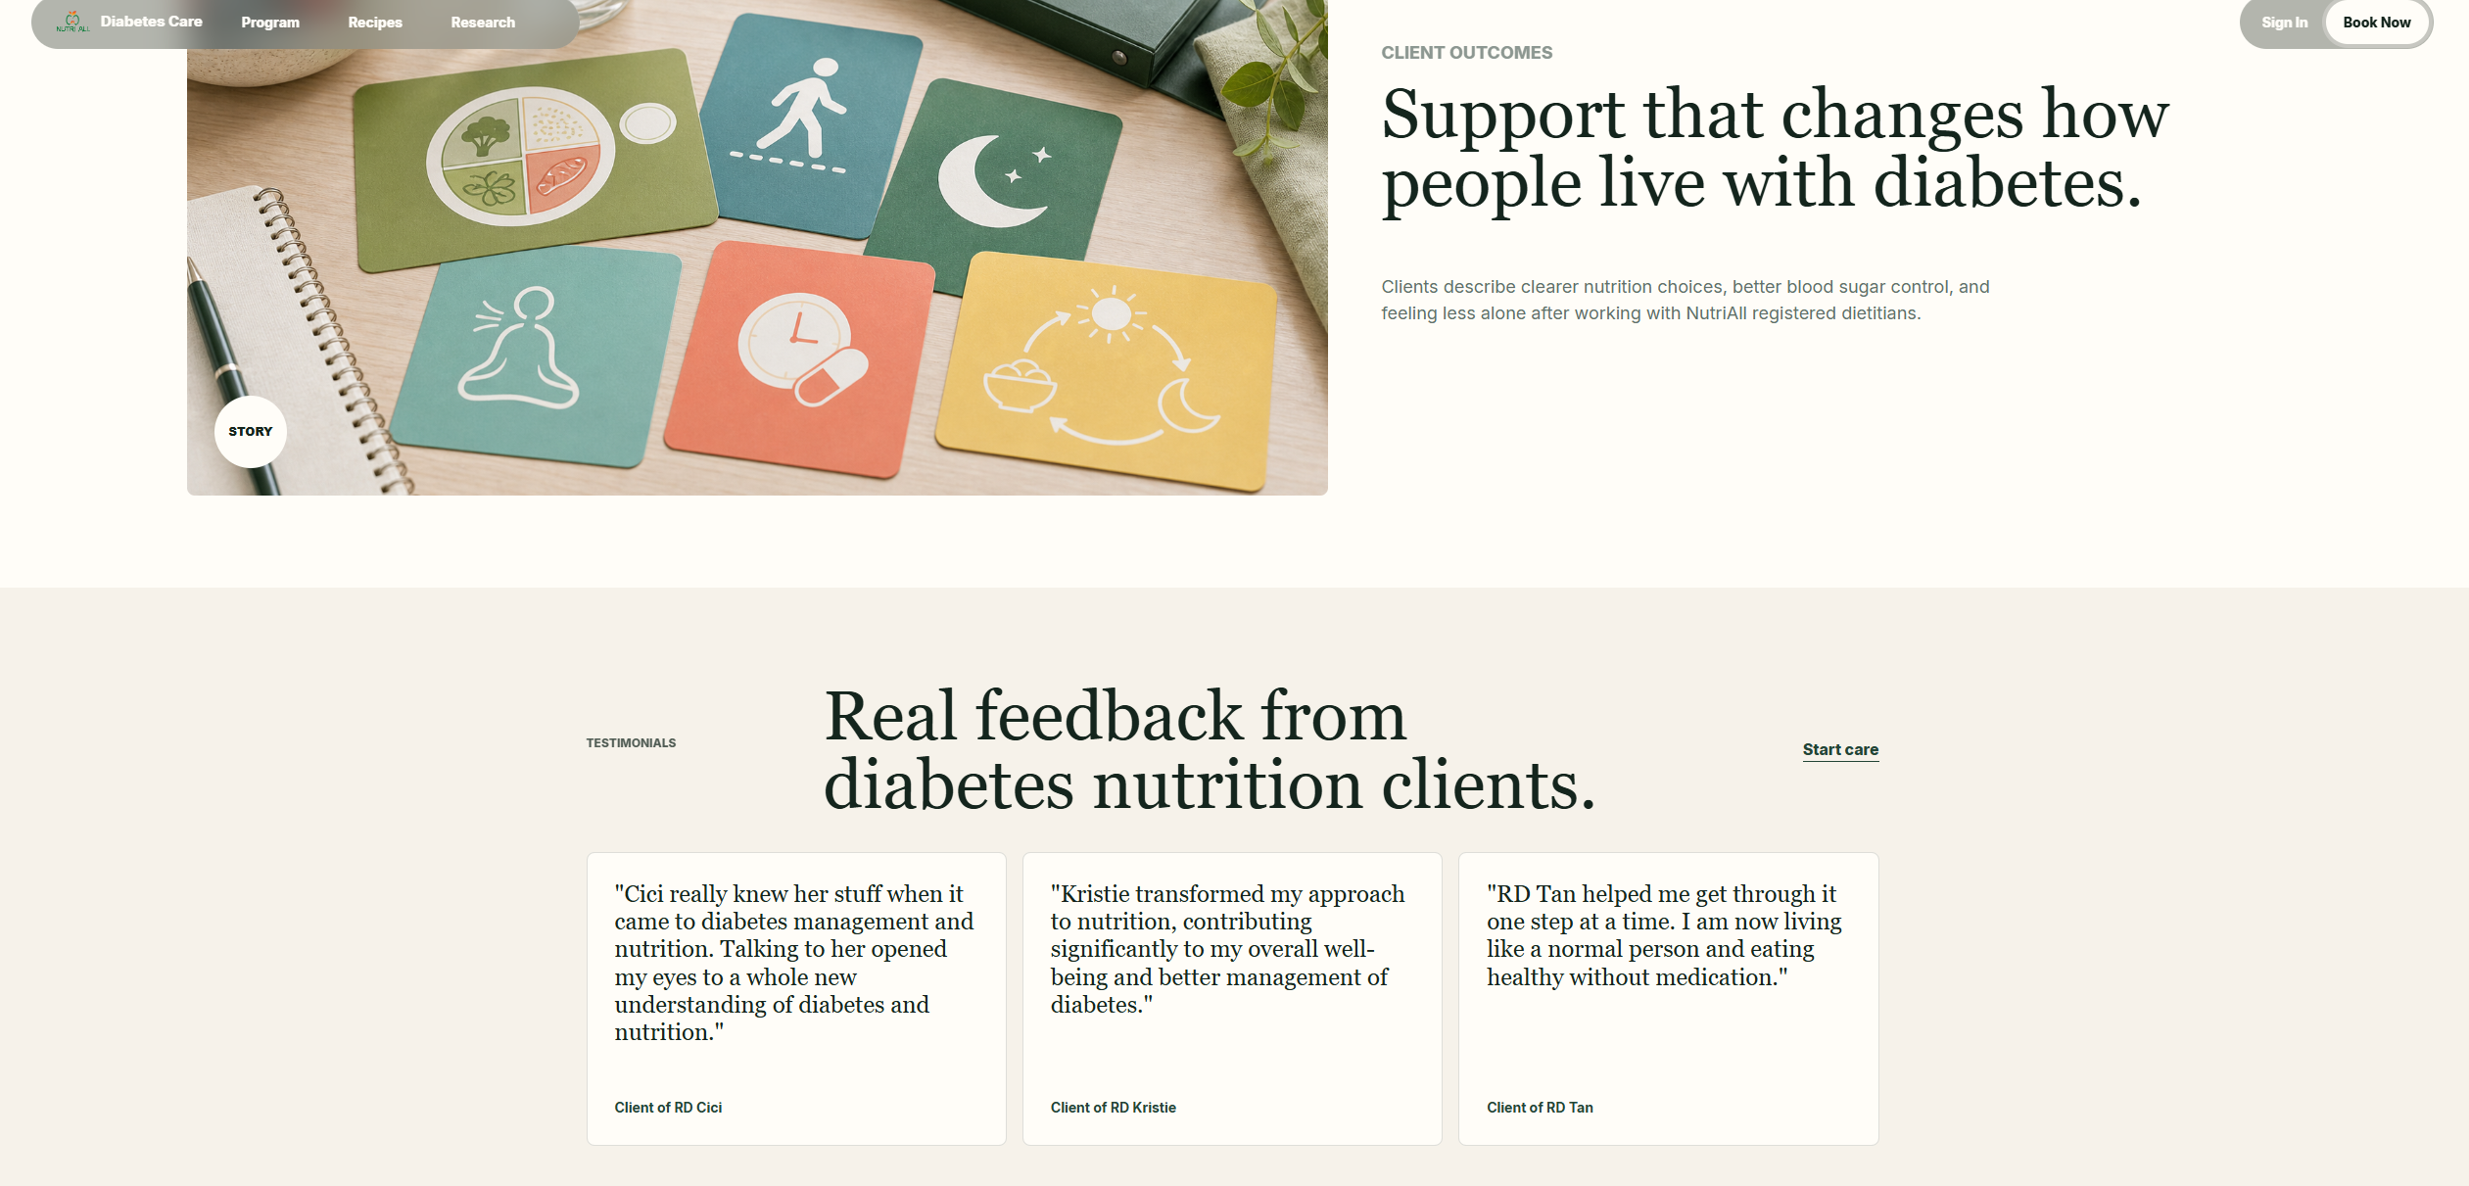
HOMEPAGE
首页：把信任和转化
放在第一屏
首页首屏
首页要快速回答：你们做什么、我适不适合、下一步怎么开始。
• 首屏直接说明“Diabetes nutrition care”，不让用户猜测业务范围。
• 保险福利提示放在顶部，降低价格门槛；文案保持合规，强调 eligible / benefits verification。
• 中段用大面积横向内容矩阵展示支持范围，比传统 step list 更有品牌感。
• 底部串联团队、研究、食谱、预约 CTA，形成完整的转化闭环。
服务模块
内容矩阵
NutriAll Diabetes Care · Website Design Proposal
05

Slide 6
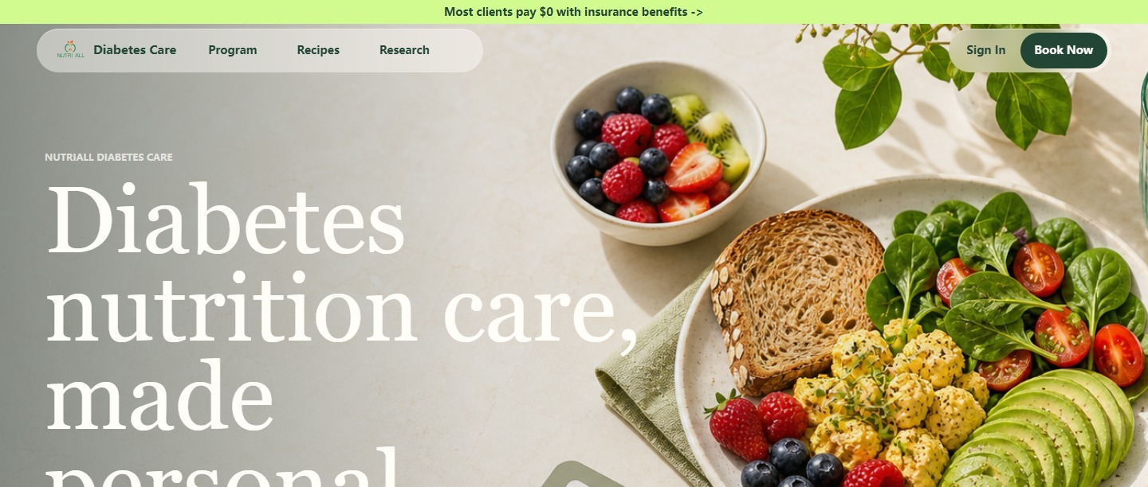
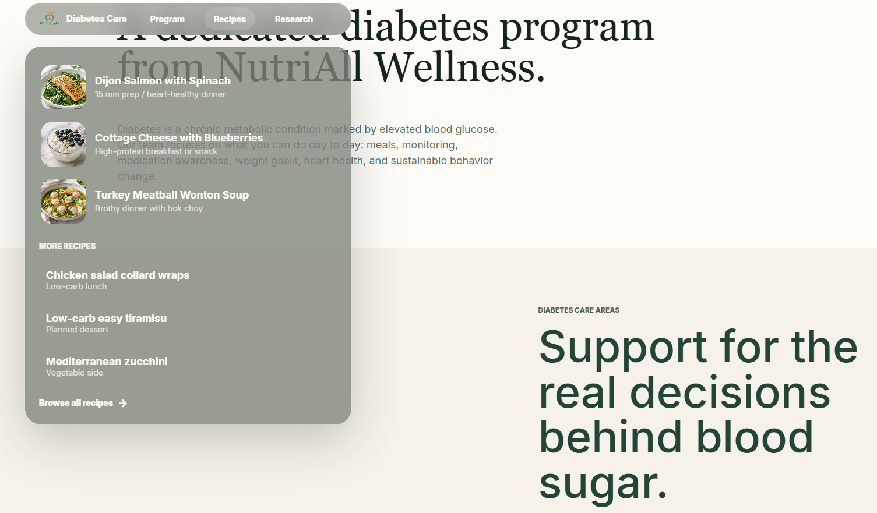
NAVIGATION SYSTEM
统一 Header 与 Seed 式下拉菜单
导航不只是链接集合，而是一个轻量的内容导览系统。所有页面保持同一套导航内容，避免页面之间体验不一致。
胶囊导航 + Hero
Research Mega Menu
• 顶部状态更轻，滚动后进入胶囊形态，导航位置保持一致。
• 菜单 hover 高亮以滑块方式移动，不是突然变色；下拉区域带轻微位移和透明度动画。
• Program / Recipes / Research 均展示真实内容入口：项目模块、单独菜谱、研究文章，而不是空泛分类。
• 这套 Header 已模块化，后续新增页面可以统一继承。
NutriAll Diabetes Care · Website Design Proposal
06

Slide 7
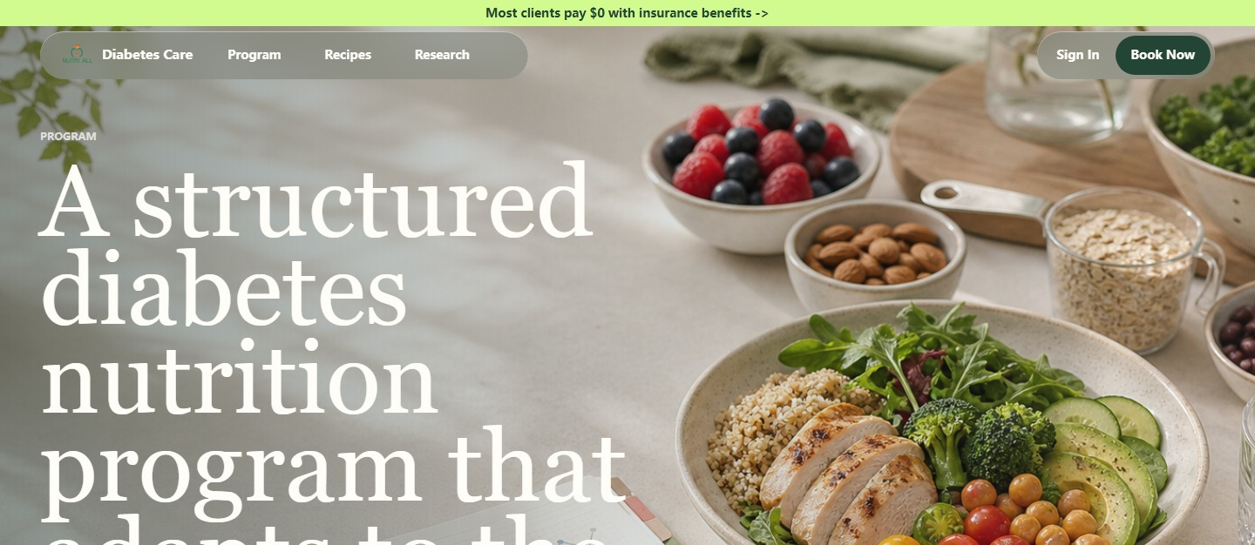
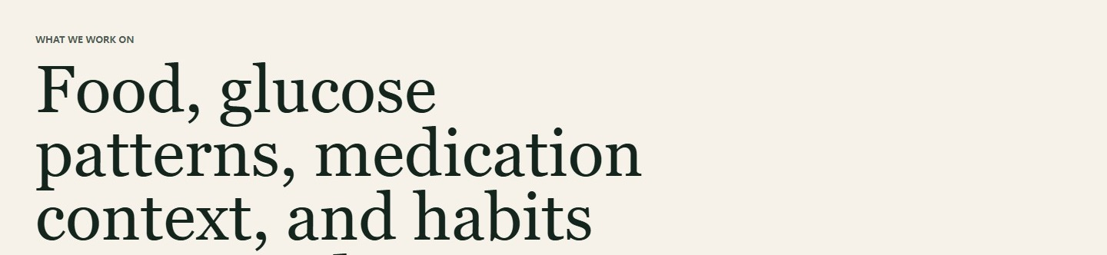
PROGRAM PAGE
Program：把服务讲成
用户能执行的支持
Program 首屏
Program 页面不是罗列服务，而是围绕糖尿病用户每天面对的真实决策组织内容。
• Meal planning：把“能吃什么”转成可重复执行的餐盘和购物建议。
• Blood sugar patterns：帮助用户理解数字背后的饮食、活动与时间因素。
• Carb confidence：不制造恐惧，强调份量、搭配和时机。
• Dietitian support：突出注册营养师陪伴，而不是一次性的资料下载。
• Culturally realistic meals：保留文化饮食，不把管理糖尿病等同于单一西式餐单。
项目模块
NutriAll Diabetes Care · Website Design Proposal
07

Slide 8
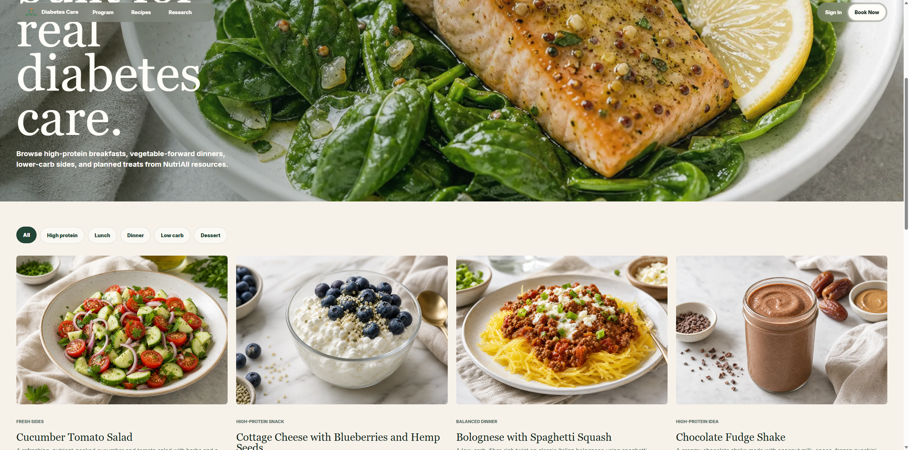
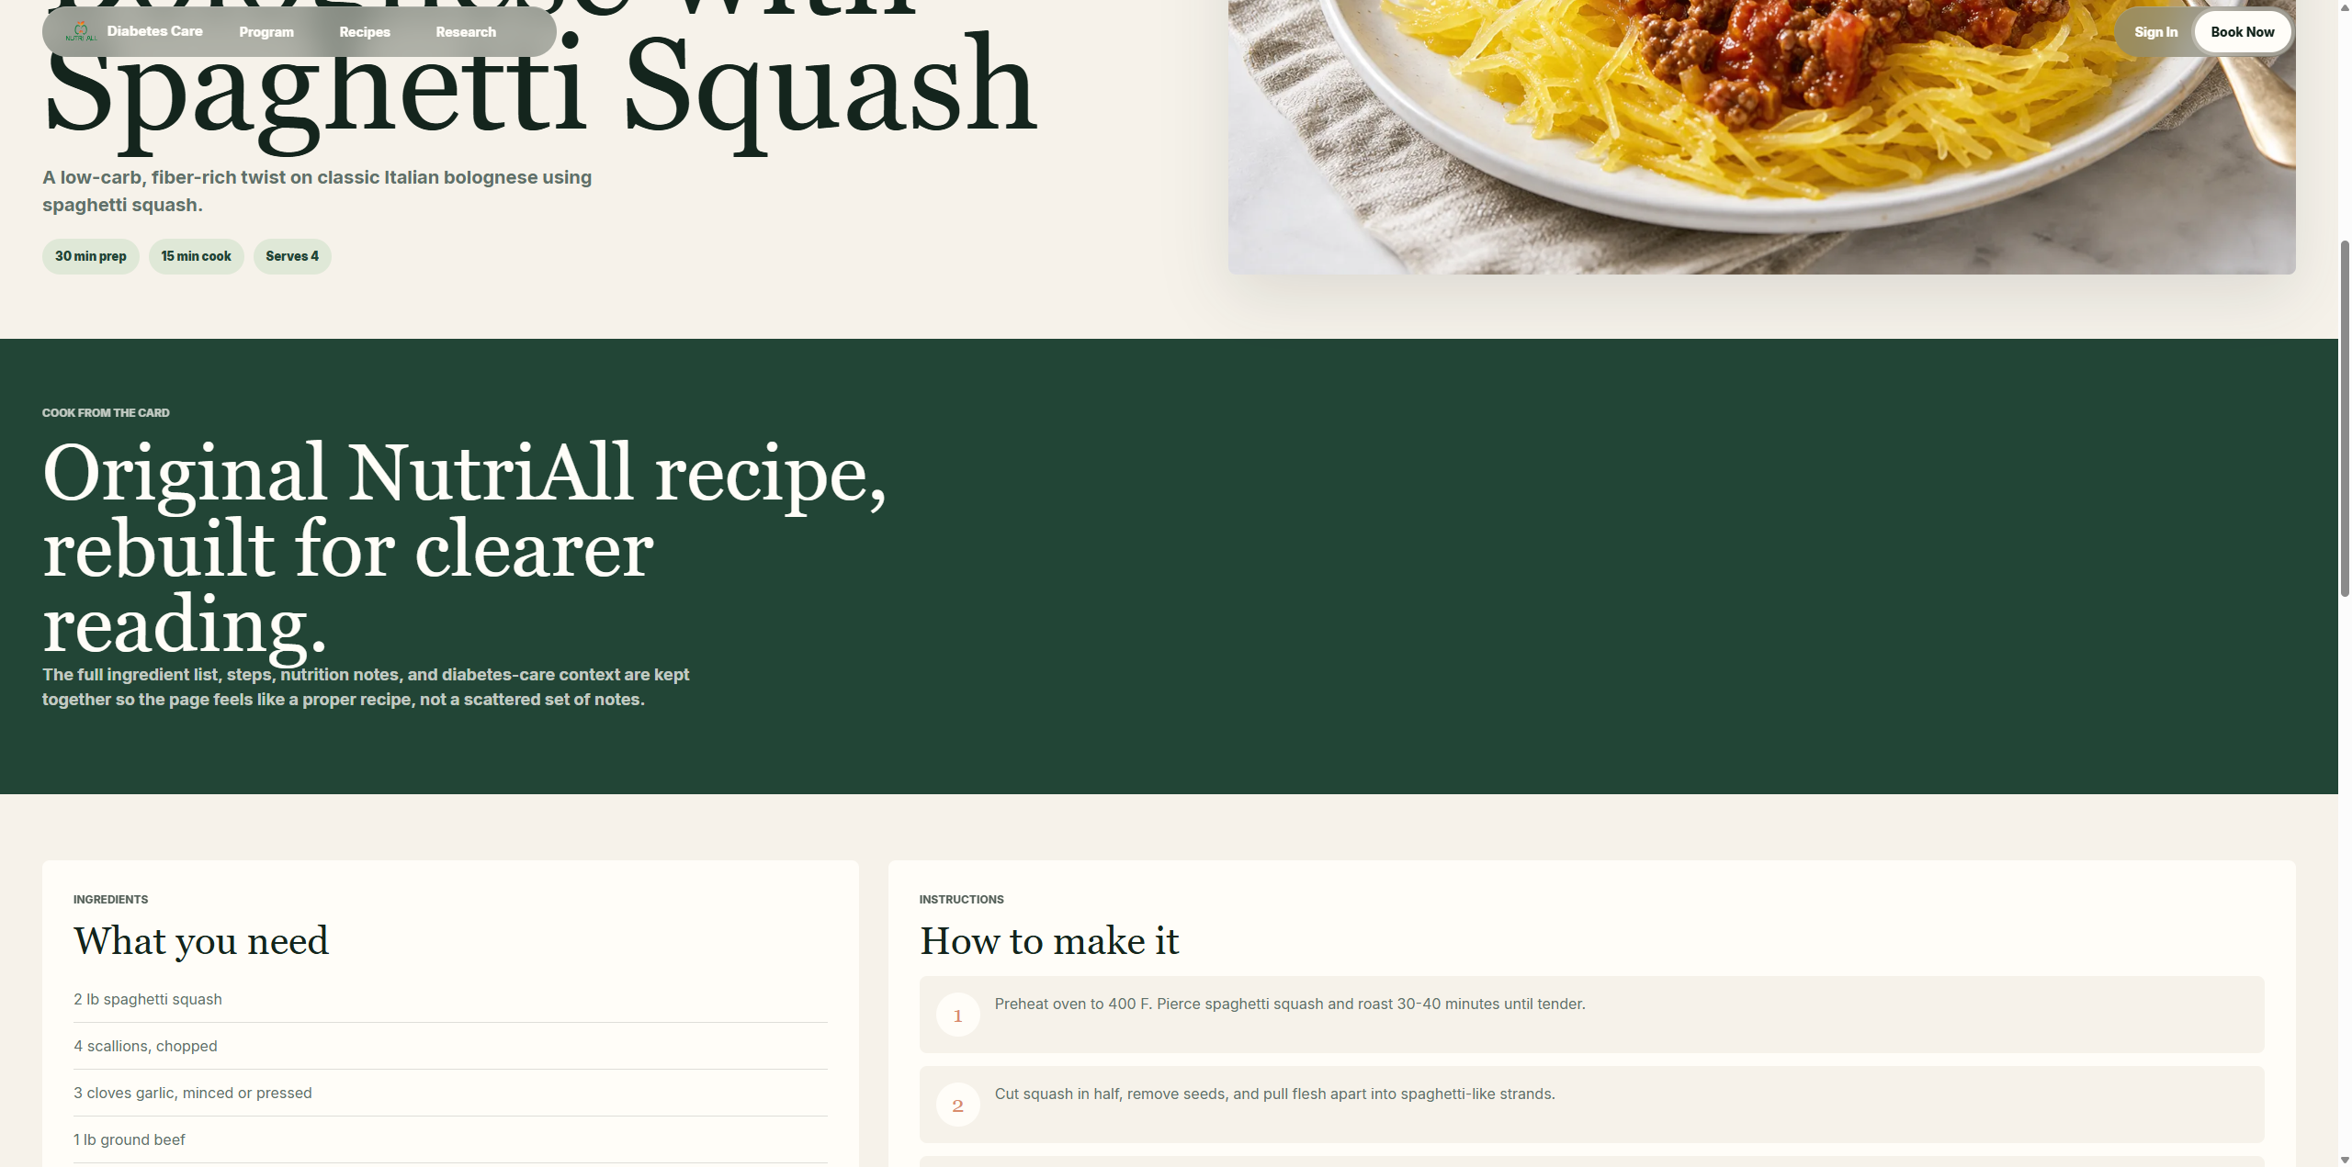
RECIPES SYSTEM
Recipes：既是内容资产，
也是复访入口
菜谱总页
菜谱详情页
• 总页负责发现：按实用场景展示早餐、主餐、小食、甜点等内容。
• 详情页负责执行：食材、步骤、营养提示、糖尿病友好说明都需要清晰可读。
• 图片要明亮、真实、有食欲，同时避免过度“医疗化”。
• Header 下拉直接展示单独菜谱，减少从导航到具体内容的点击成本。
NutriAll Diabetes Care · Website Design Proposal
08

Slide 9
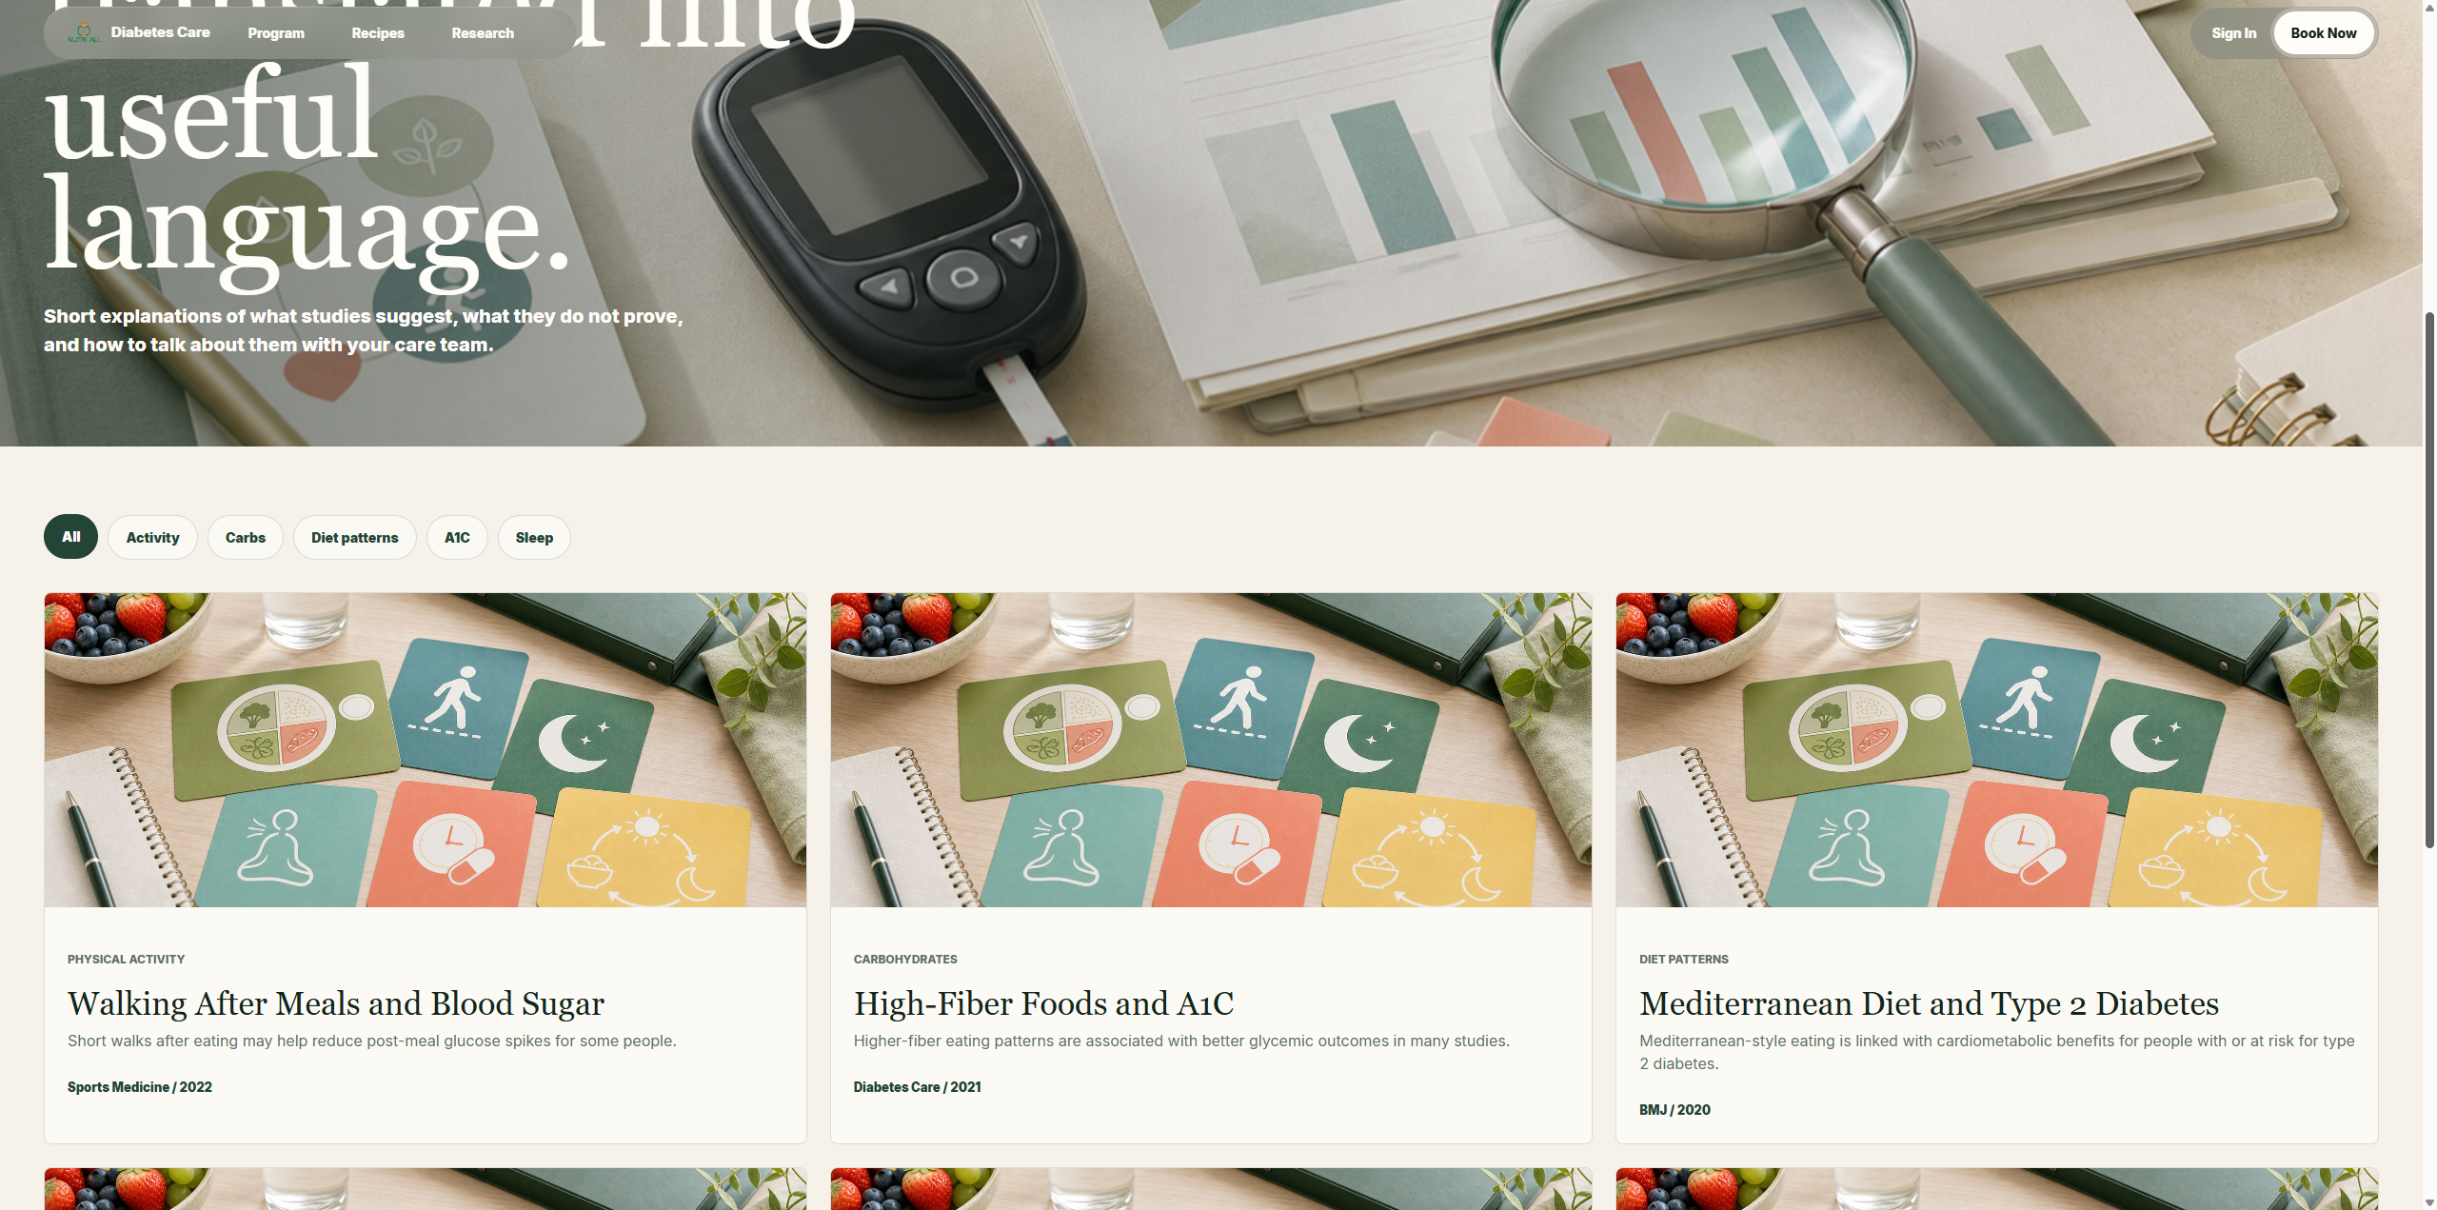
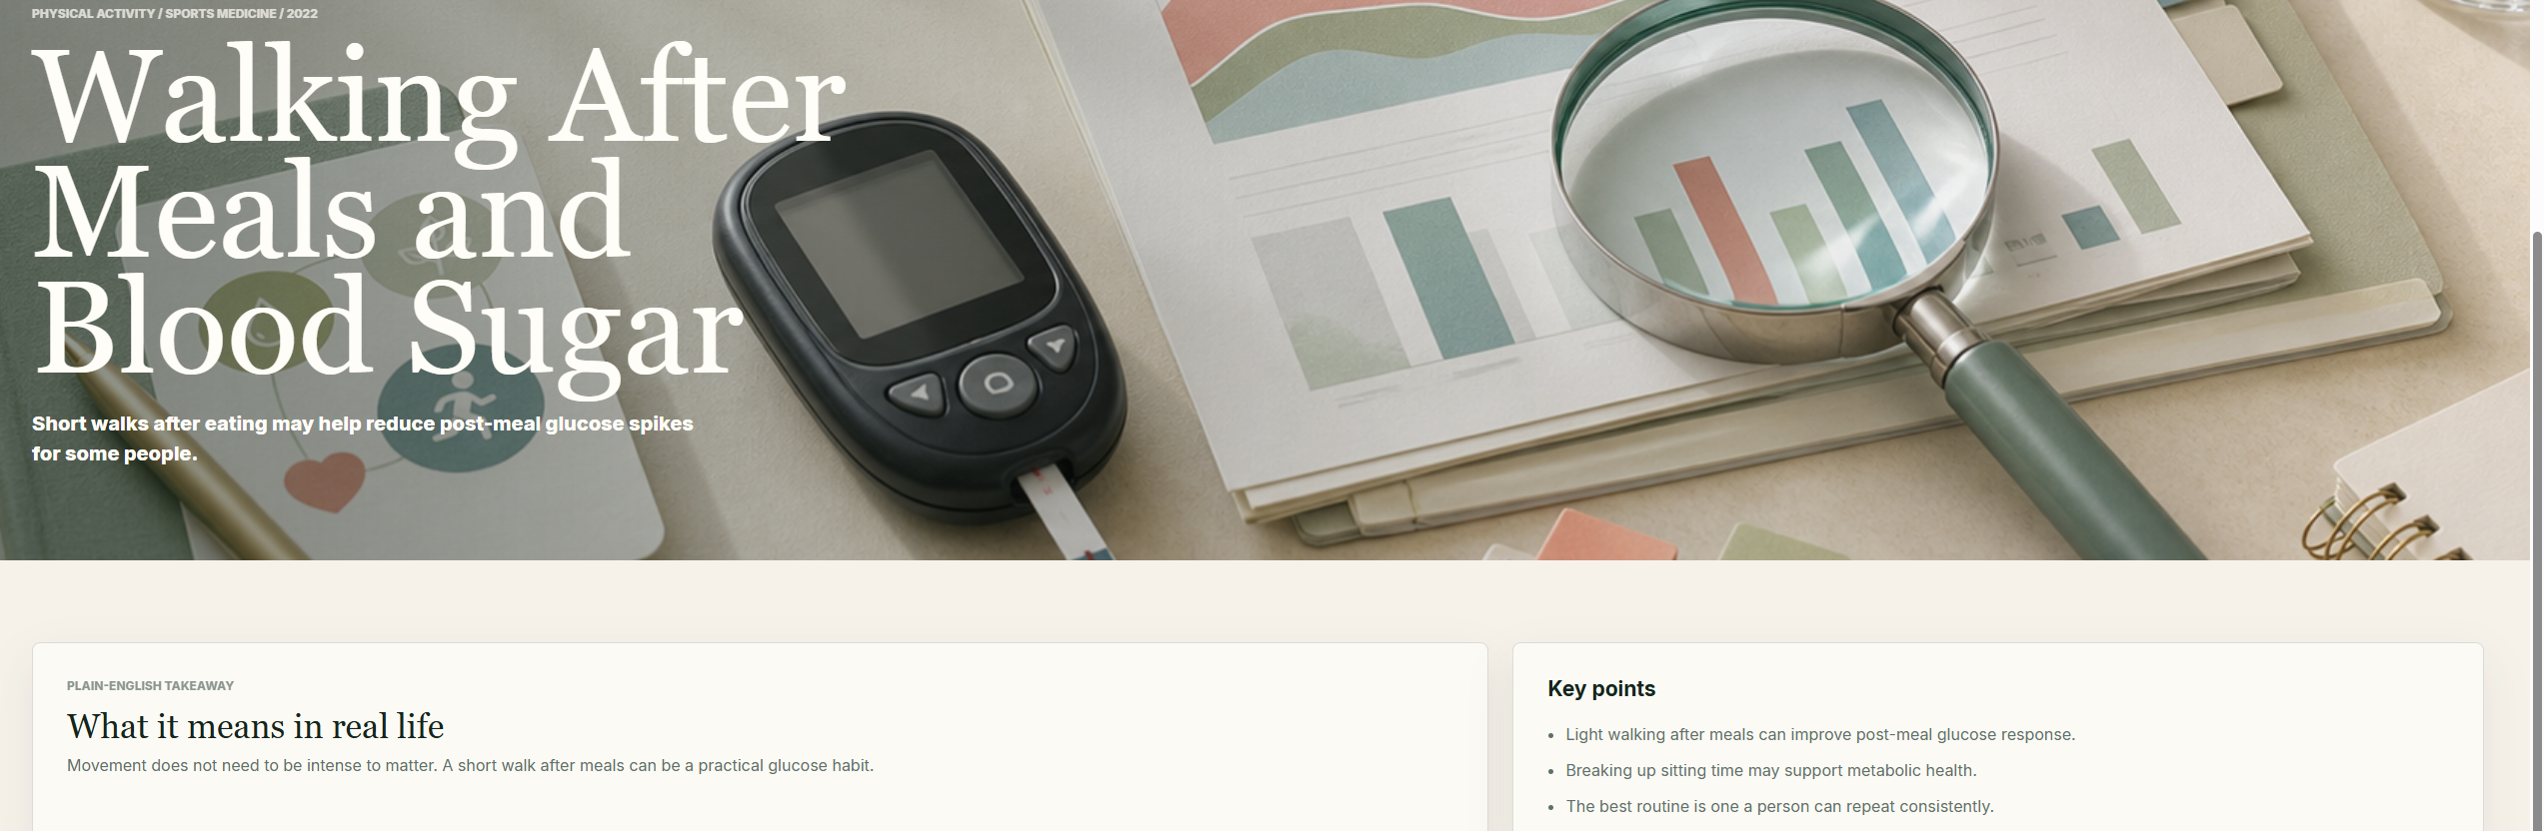
RESEARCH LIBRARY
Research：把公开研究
翻译成普通人能懂的话
Research Library
研究页的价值不是堆论文，而是建立“这个品牌懂科学，也懂用户”的信任感。
• 每篇研究用白话标题、关键结论、适用人群、日常做法来呈现。
• 主题覆盖 A1C、餐后步行、高纤维饮食、血糖监测、心血管风险等。
• 文章详情页避免论文式表达，优先回答“这和我的饮食/运动/监测有什么关系”。
• 这部分可以作为长期 SEO 与品牌权威建设的核心栏目。
Article Detail
NutriAll Diabetes Care · Website Design Proposal
09

Slide 10
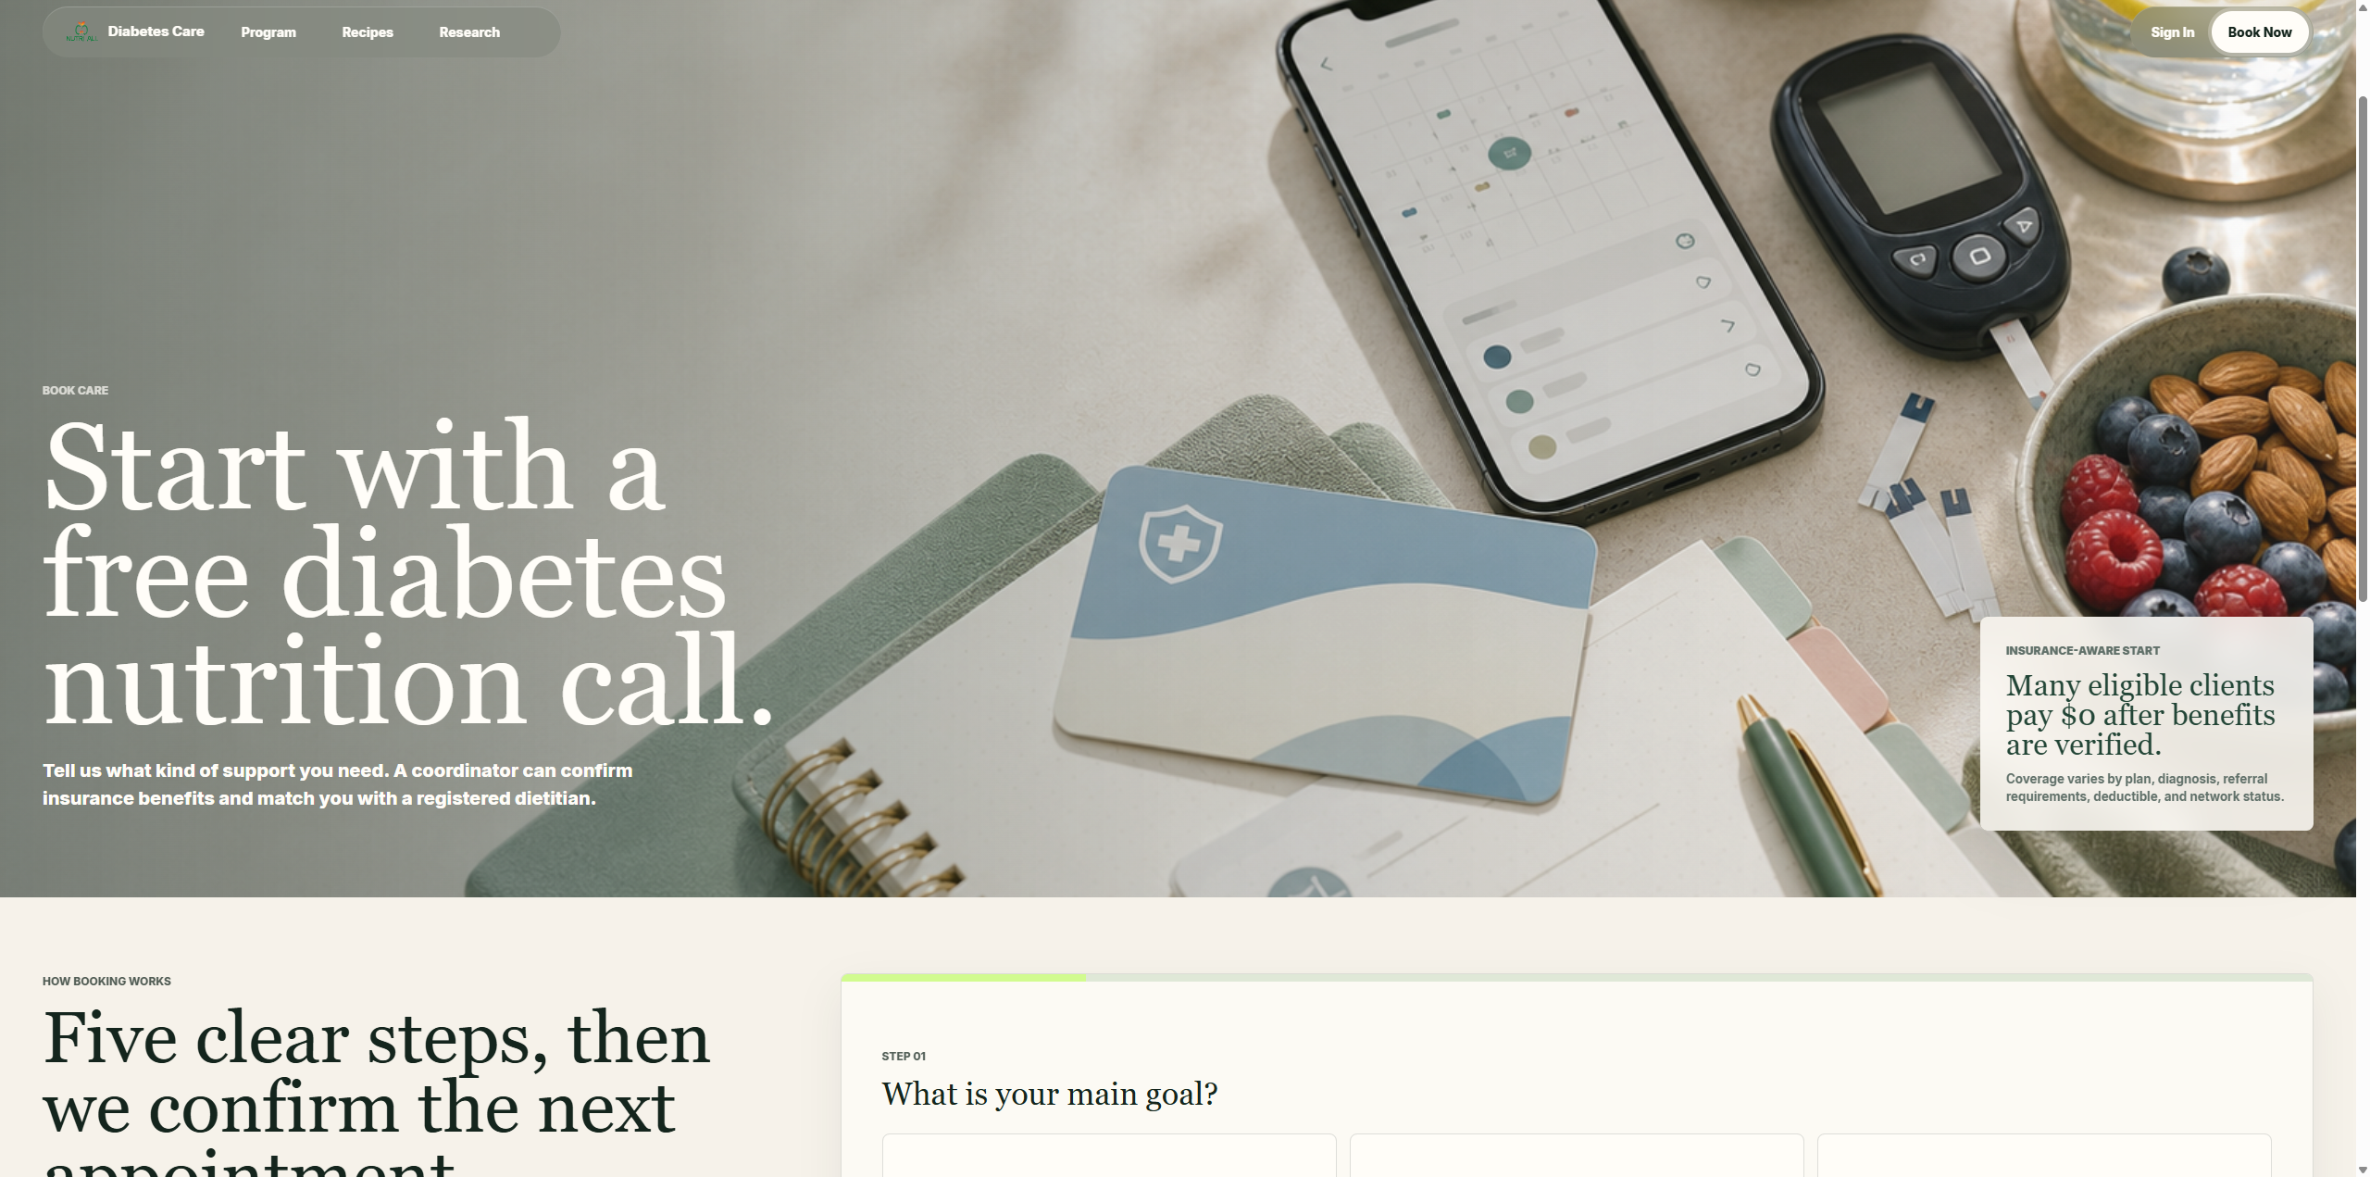
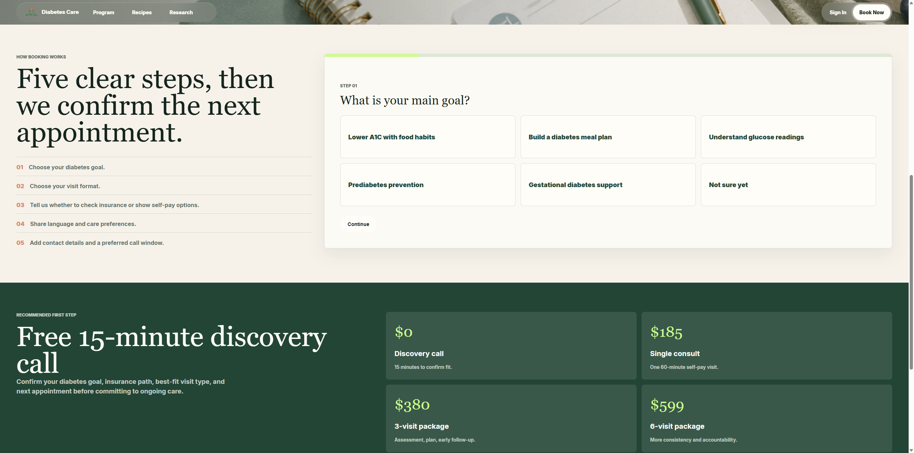
BOOKING FLOW
Booking：从兴趣到线索
要足够顺滑
预约首屏
预约页不是一张表单，而是一个低压力引导流程：先确认目标，再收集信息，最后给出下一步。
• Step 1：用户目标，例如降低 A1C、建立餐单、看懂血糖读数。
• Step 2：就诊与诊断背景，帮助团队判断服务路径。
• Step 3：保险或自费偏好，提前处理价格与资格问题。
• Step 4：语言与沟通方式，强化文化适配。
• Step 5：联系方式与提交后说明，方便团队后续跟进。
分步骤表单
NutriAll Diabetes Care · Website Design Proposal
10

Slide 11
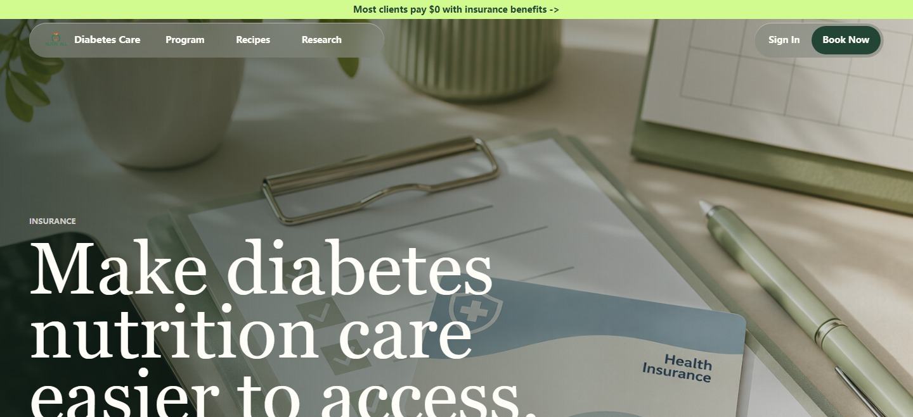
INSURANCE MESSAGE
保险福利：降低门槛，
但必须表达严谨
Insurance Page
用保险福利核验降低价格焦虑，但不能把 $0 表达成绝对承诺。
• 不要把 $0 写成绝对承诺，避免用户误解为所有人免费。
• 页面需要解释：为什么营养咨询可能被保险覆盖、核验需要哪些信息、多久能得到结果。
• Booking 流程中应保留 insurance benefits 入口，和独立 Insurance 页面互相承接。
• 客户提案阶段建议把这部分作为“转化亮点 + 合规待确认项”。
建议中文解释
符合条件的客户，可能通过保险福利支付 $0；最终费用取决于保险计划、资格核验和服务范围。
NutriAll Diabetes Care · Website Design Proposal
11

Slide 12
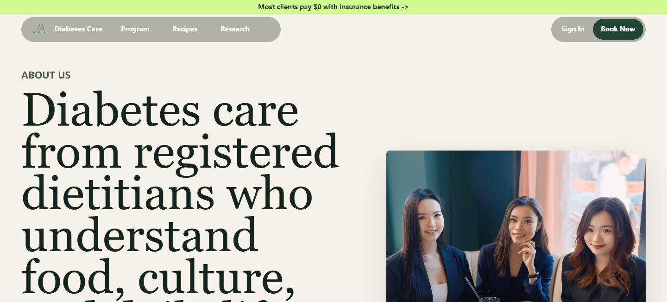
ABOUT + TEAM
About：团队信任
和品牌温度放在一起
About / Team
Team 不需要单独拆出一个弱页面，合并到 About 能让用户更快理解服务理念、团队背景和护理方式。
• 展示团队合照，承接 NutriAll 原站资产，增强真实感。
• 突出注册营养师、文化饮食理解、多语言支持和长期陪伴。
• About 页也应有预约 CTA，而不是只做品牌介绍。
• 如果后续客户有专家背书或资质证书，可加入信任徽章区。
客户感知
“这是一个真实团队在帮我管理糖尿病饮食，而不是一个自动生成的健康内容站。”
NutriAll Diabetes Care · Website Design Proposal
12

Slide 13
CONTENT STRATEGY
内容规划：让网站
持续产生信任和流量
糖尿病站点不能只靠首页转化。长期价值来自可持续的内容栏目和清晰的服务入口。
服务内容
食谱内容
研究解读
转化内容
• 糖尿病营养管理
• A1C 与血糖模式
• 文化适配餐单
• 保险福利说明
• 高蛋白早餐
• 高纤维主食
• 低糖甜点
• 工作日备餐
• 餐后步行
• 膳食纤维
• 碳水搭配
• 心血管风险
• 免费咨询
• 保险核验
• 服务套餐
• 常见问题
SEO 方向：以“diabetes dietitian / diabetes nutrition / A1C diet / diabetic recipes / insurance covered nutrition counseling”等主题建立内容集群。
NutriAll Diabetes Care · Website Design Proposal
13

Slide 14
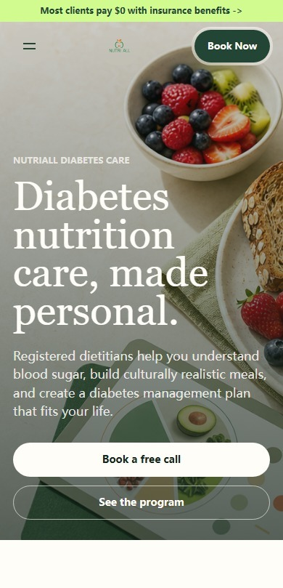
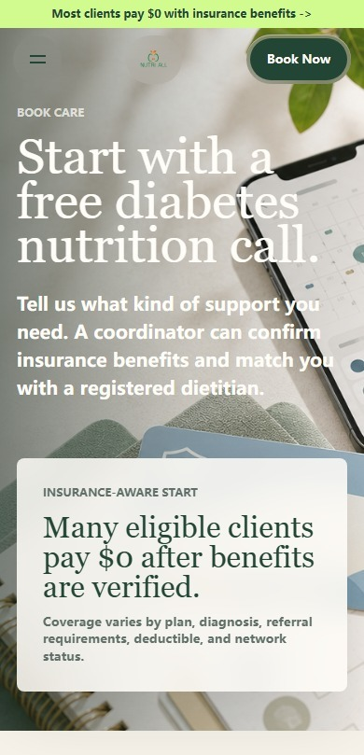
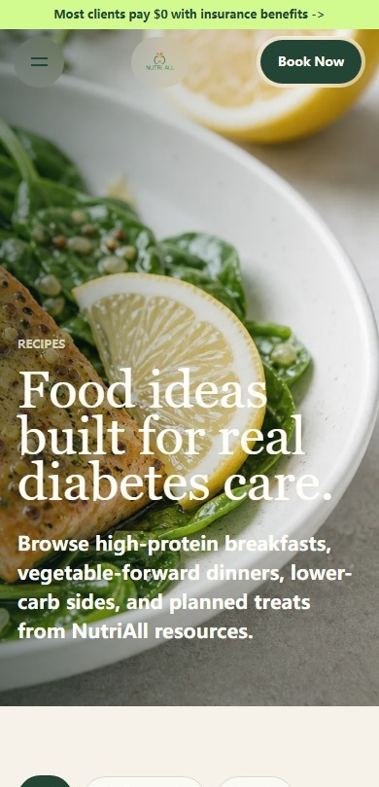
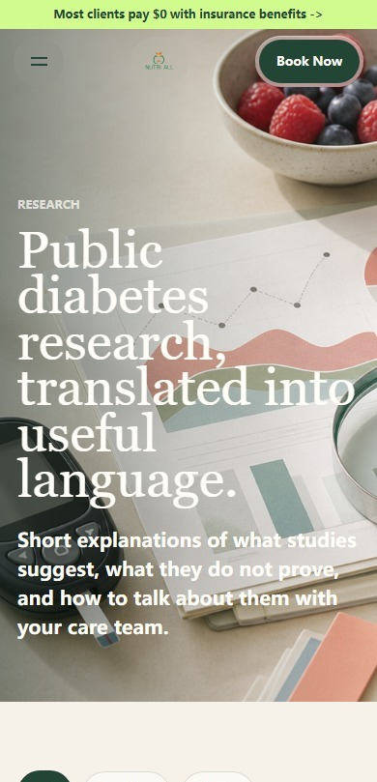
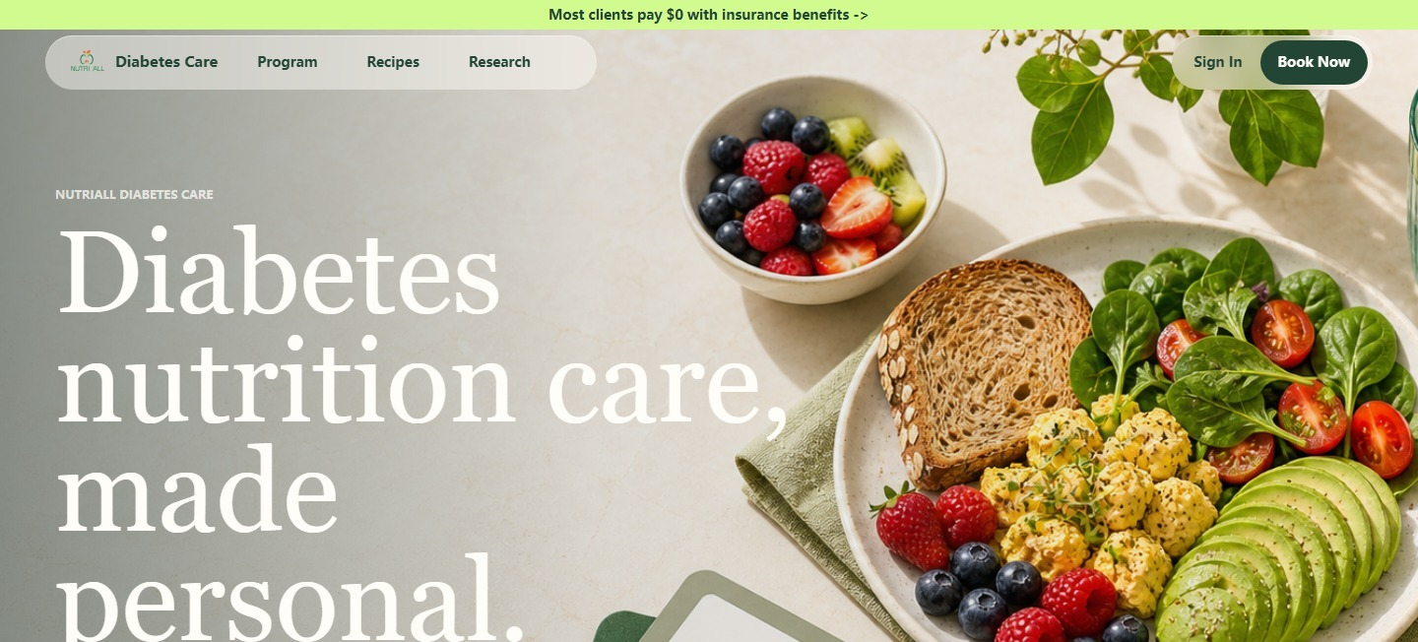
RESPONSIVE EXPERIENCE
桌面端负责品牌感，
移动端负责即时行动
Home
Booking
Recipes
Research
Desktop Homepage
• 桌面端展示完整品牌叙事、页面结构和专业感；移动端强调快速预约、食谱查看和文章阅读。
• 手机端需要保留保险提示、Book Now、食谱入口和 Research 入口，不能只做简单堆叠。
• 后续可按真实数据优化：移动端点击热区、表单掉点、文章阅读深度、食谱收藏率。
NutriAll Diabetes Care · Website Design Proposal
14

Slide 15
MULTILINGUAL PLAN
多语言：服务扩张前
先把内容体系设计好
第一阶段
第二阶段
第三阶段
中文 / EN / ES
内容本地化
语言偏好沉淀
先覆盖核心转化页面：Home、Program、Insurance、Booking、About。
食谱、研究文章、FAQ 根据不同文化饮食习惯重写，而不是逐字翻译。
预约与注册时收集语言偏好，后续 EDM、食谱提醒和活动通知按语言分发。
建议技术方向：所有页面文案进入可维护的内容字典 / CMS，避免未来每加一种语言都重做页面。
NutriAll Diabetes Care · Website Design Proposal
15

Slide 16
LOGIN + EMAIL CAPTURE
登录系统：把访问者
沉淀为可运营用户
01
食谱收藏
02
研究订阅
用户注册
用户保存喜欢的菜谱，系统可推荐相似内容。
有新研究解读时按主题推送。
Email sign-up
+ preference profile
03
预约提醒
04
客户分层
未完成 Booking 的用户可触发 follow-up。
按目标、语言、保险状态分组运营。
收集邮箱、语言偏好、糖尿病目标、保险/自费偏好、感兴趣的食谱类型。
• 账号系统建议从轻量 Email 注册开始，不一开始做复杂会员体系。
• 注册价值要明确：收藏食谱、订阅研究更新、接收优惠活动、查看预约进度。
• 后续可连接 CRM / 邮件平台，把网站从展示页升级为客户运营入口。
NutriAll Diabetes Care · Website Design Proposal
16

Slide 17
EDM AUTOMATION
EDM：用内容更新
增加客户黏性
注册后
每周
每月
活动期
未预约
欢迎邮件
食谱更新
研究摘要
优惠提醒
转化唤醒
介绍服务、保险核验、推荐第一批食谱。
按早餐、主餐、低糖甜点等兴趣标签推送。
把新的糖尿病研究用普通语言总结给用户。
咨询活动、保险核验窗口、节日饮食专题。
提醒完成 Booking 或预约免费 discovery call。
关键指标：Email 注册率、预约转化率、食谱点击率、文章阅读率、活动邮件打开率、复访率。
NutriAll Diabetes Care · Website Design Proposal
17

Slide 18
IMPLEMENTATION ROADMAP
落地路径建议
为了控制客户决策成本，可以分阶段推进：先确认视觉和内容结构，再接入真实业务流程与增长系统。
01
02
03
04
05
品牌与结构
核心页面
移动端 QA
系统接入
增长升级
确认定位、页面结构、核心文案和视觉方向。
完成首页、Program、Recipes、Research、Insurance、Booking、About。
重点检查导航、CTA、表单、食谱与文章阅读体验。
预约表单、CRM、保险核验、邮件通知、分析工具。
多语言、Email 注册、EDM 自动化、内容订阅与用户分层。
NutriAll Diabetes Care · Website Design Proposal
18

Slide 19
CLIENT DECISIONS
客户需要确认的事项
这页用于会议收口：把美术方向讨论转成可执行的业务决策。
• 品牌命名：是否使用 NutriAll Diabetes Care，还是保留更独立的 diabetes brand。
• 保险口径：$0 benefits 的准确表达、免责声明、核验流程和适用保险范围。
• 预约流程：提交后由谁跟进、是否接入现有 CRM、是否需要自动邮件或短信。
• 用户系统：是否先做 Email 注册、是否提供食谱收藏、是否需要用户偏好标签。
• EDM 运营：食谱更新、研究文章、优惠活动和预约提醒分别由谁维护。
• 内容权限：NutriAll 原站食谱、团队合照、Logo 与图片资产是否全部可用于独立站。
• 上线节奏：先上线核心转化页，还是同步完成研究库与食谱库。
建议会议目标
让客户先对“糖尿病独立站的品牌方向与页面结构”点头，再进入报价、开发周期和后端集成讨论。
NutriAll Diabetes Care · Website Design Proposal
20

Slide 20
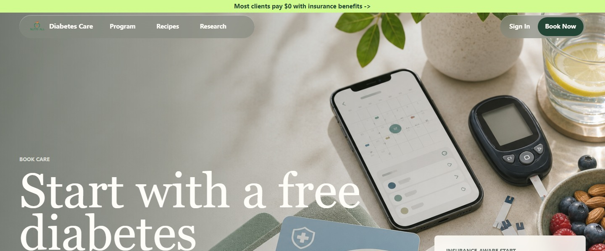
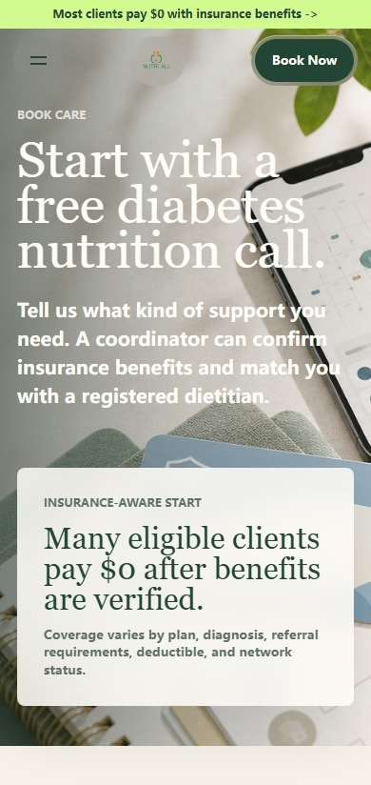

NutriAll Diabetes Care
Booking Direction
让糖尿病营养管理
更容易开始，
也更容易坚持。
Research / Recipes / Trust
下一步：确认设计方向与内容范围后，
可进入正式页面设计、内容整理、
预约流程与保险核验系统规划。
21

